Slide 1

TCP / IP socket programming – LAB 5

Slide 2
LAB 5
에코 클라이언트의 완벽 구현
- 에코 클라이언트 문제
- 에코 클라이언트의 해결책
어플리케이션 프로토콜 정의
- 어플리케이션 프로토콜
- 계산기 서버,클라이언트

Slide 3
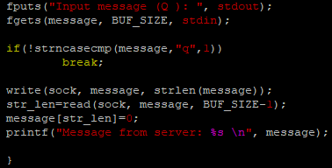

LAB 5 – 에코 클라이언트 완벽 구현
에코 클라이언트 문제
client.c
server.c
message
Hello world!
message
Hello world!

Slide 4
LAB 5 – 에코 클라이언트 완벽 구현
에코 클라이언트 문제
client.c
server.c
message
Hello world!
message
Hello
message
world!

Slide 5
LAB 5 – 에코 클라이언트 완벽 구현
에코 클라이언트 문제
전송되는 데이터의 경계(boundary) 가 없다.
즉, 20byte 를 전송하였을 때 수신자는 10byte 씩 두 번 받을 수도 있고
5byte 씩 4번 수신 할 수도 있다. 해결책
데이터를 보낸 크기만큼 다시 받을 때까지 read함수를 호출 한다.

Slide 6
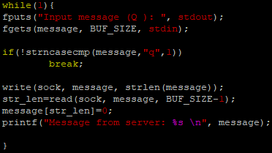
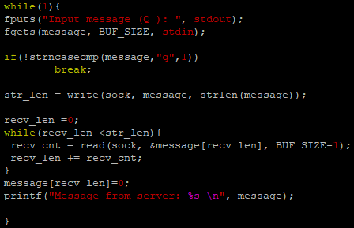
LAB 5 – 에코 클라이언트 완벽 구현
에코 클라이언트 문제
before
fix

Slide 7
LAB 5 – 에코 클라이언트 완벽 구현
에코 클라이언트 문제
While(recv_len != str_len) 을 사용하지 않는 이유
오류가 발생해서 데이터를 읽는 과정에서 recv_len에
저장된 값이 str_len을 초과하는 상황이 발생할 수 있기에
무한루프에 빠지게 된다.

Slide 8
LAB 5 – 어플리케이션 프로토콜의 정의
어플리케이션 프로토콜
에코 클라이언트의 경우에는 수신할 데이터의 크기를 이전에 파악할 수 있지만, 이것이 불가능한 경우가 훨씬 많다.
그래서 이와 같이 수신할 데이터의 크기를 파악하는 것이 불가능한 경우에 필요한 것이 어플리케이션 프로토콜의 정의이다.

Slide 9
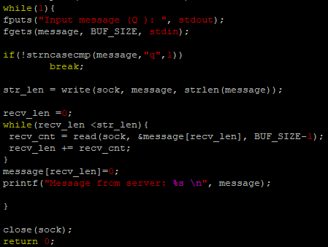
LAB 5 – 어플리케이션 프로토콜의 정의
어플리케이션 프로토콜
Client.c
Q를 입력하면 종료
보낸 데이터 크기 만큼
다시 받아야한다.

Slide 10
LAB 5 – 어플리케이션 프로토콜의 정의
어플리케이션 프로토콜
데이터의 송수신 과정에서도 데이터의 끝 파악할 수 있는 약속(프로토콜)을 별도로 정의해서 데이터의 끝을 표현하거나, 송수신될 데이터의 크기를 미리 알려줘서 그에 따른 대비가 가능해야 한다.
서버, 클라이언트의 구현과정에서 이렇게 하나, 둘씩 만들어지는 약속을 모아서 ‘어플리케이션 프로토콜’ 이라 한다.

Slide 11
LAB 5 – 어플리케이션 프로토콜의 정의
계산기 서버, 클라이언트
어플리케이션 프로토콜 정의
클라이언트는 서버에 접속하자 마자 피연산자의 개수정보를 1바이트 정수형태로 전달한다.
클라이언트가 서버에 전달하는 정수 하나는 4바이트로 표현한다.
정수를 전달한 다음에는 연산의 종류를 전달한다. 연산정보는 1바이트로 전달한다.
문자 +, -, * 중 하나를 선택해서 전달한다.
서버는 연산결과를 4바이트 정수의 형태로 클라이언트에게 전달한다.
연산결과를 얻은 클라이언트는 서버와의 연결을 종료한다.

Slide 12
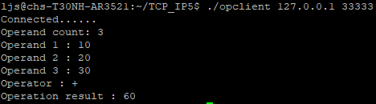
LAB 5 – 어플리케이션 프로토콜의 정의
계산기 서버, 클라이언트
opclient.c

Slide 13
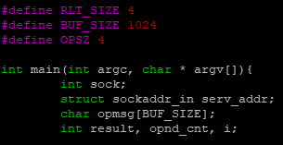

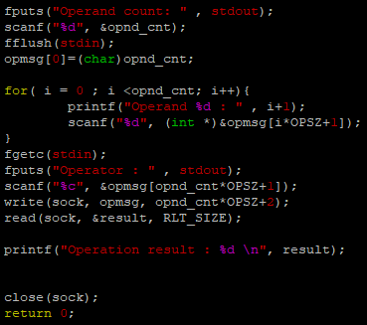
LAB 5 – 어플리케이션 프로토콜의 정의
계산기 서버, 클라이언트
opclient.c
RLT_SIZE : 서버로부터 받을 데이터 크기 (연산 결과)
OPSZ : 피연산자의 바이트 수
opmsg : 연산 데이터를 담을 배열
Result : 연산 결과 받을 변수
Opnd_cnt: 피연산자 개수
TCP,서버연결은 생략
RLT_SIZE : 서버로부터 받을 데이터 크기 (연산 결과)
OPSZ : 피연산자의 바이트 수

Slide 14
LAB 5 – 어플리케이션 프로토콜의 정의
계산기 서버, 클라이언트
opclient.c
Ex) 3 , 10, 20 ,30 , ‘+’
0 | 1 | 2 | 3 | 4 | 5 | 6 | 7 | 8 | 9 | 10 | 11 | 12 | 13
0x03 | 10 |  |  |  | 20 |  |  |  | 30 |  |  |  | ‘+’

Slide 15
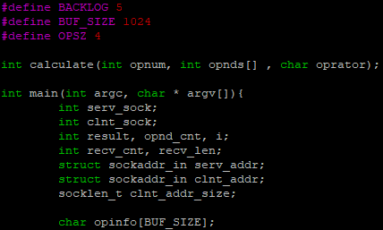

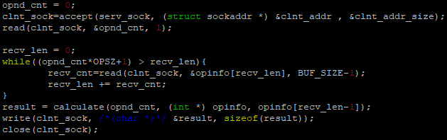
LAB 5 – 어플리케이션 프로토콜의 정의
계산기 서버, 클라이언트
opserver.c
OPSZ : 피연산자의 바이트 수
result : 연산 결과값 저장 변수
opnd_cnt : 피연산자 개수
recv_cnt : 수신되는 데이터 크기 저장 변수 recv_len : 총 수신받은 데이터 크기 저장 변수
TCP,서버연결은 생략

Slide 16
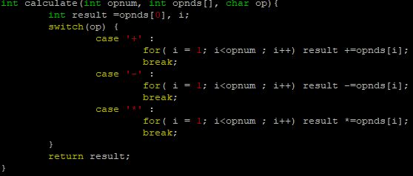
LAB 5 – 어플리케이션 프로토콜의 정의
계산기 서버, 클라이언트
opserver.c

